Slide 1
FIE 432 Personlig Økonomi
Professor Guttorm Schjelderup
Notes:
Del 1: oversikt over kurset. Del 2: Norge vs USA. Del 3: Formuesskatt og progresjon: Del 4: Avkastningen av realaktiva

Slide 2
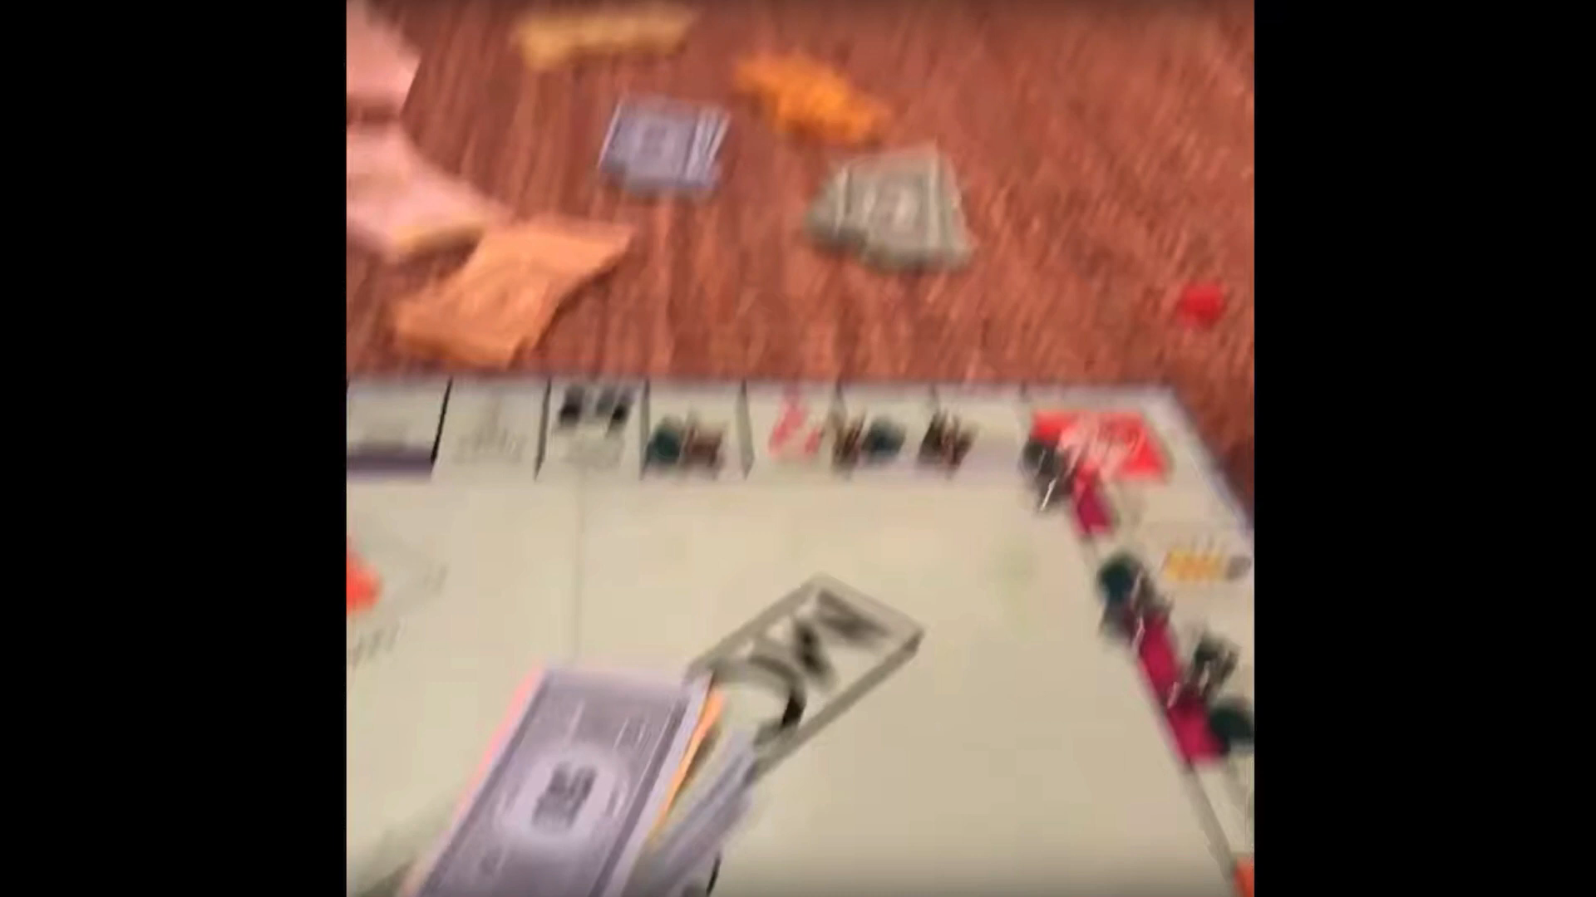
What is a good empirical research project?

Slide 3
FIE 432 Personlig Økonomi
Foreleser: Guttorm Schjelderup (GS)
Gjesteforeleser: Ole Andreas Næss (OAN).
Forelesningstider
Onsdag 12:15-14:00 (aud A)
Fredag 10:15-12:00 (aud A).
Forelesninger/pensum under moduler på Canvas
Forelesninger legges ut på Canvas samme dag
Skole-eksamen (4t): Multiple choice, karakterskala A-F.
Forelesningene filmes ikke

Slide 4
Jobbrelevans
Kurset er svært relevant for jobb hos
De 4 store revisjonsselskapene
Konsulentselskaper
Finansdepartementet
Skattedirektoratet/Norges Bank
Finansielle institusjoner
Kurset har vist seg svært nyttig på jobbintervju og for de som har kommet ut i jobb fordi kurset gir institusjonell innsikt i hvordan norsk økonomi fungerer.

Slide 5
Kurset har to bolker
Første bolk: Om det norske skattesystemet og hvordan skatter påvirker våre valg
Andre bolk: Finansiell psykologi, sparing og risikostyring

Slide 6
Om eksamen og kursgodkjenning
Kursgodkjenning skjer ved en multiple choice prøve hvor dere må ha rett på 17 av 20 spørsmål.
Tre forsøk og testen tas over en 3-4 ukers periode.
Dere kan samarbeide men må levere individuelt.
Siste frist for å ta testen samsvarer med siste frist for oppmelding til eksamen. De som glemmer testen får ikke nytt forsøk.
Eksamen er multiple choice i Wiseflow i klasserom på NHH.

Slide 7
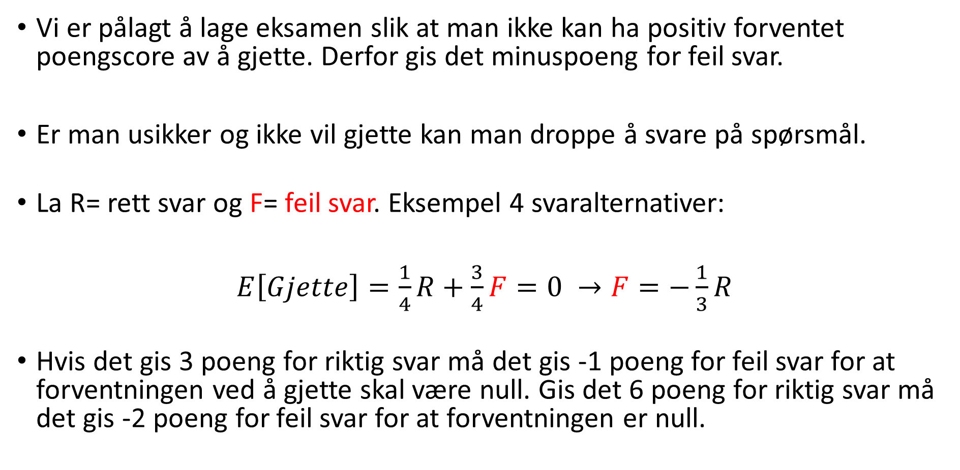
Forts. Om eksamen
Vi er pålagt å lage eksamen slik at man ikke kan ha positiv forventet poengscore av å gjette. Derfor gis det minuspoeng for feil svar.
Er man usikker og ikke vil gjette kan man droppe å svare på spørsmål.
La R= rett svar og F= feil svar. Eksempel 4 svaralternativer:
$E\left[Gjette\right]=\frac{1}{4}R+\frac{3}{4}F=0 →F=−\frac{1}{3}R$
Hvis det gis 3 poeng for riktig svar må det gis -1 poeng for feil svar for at forventningen ved å gjette skal være null. Gis det 6 poeng for riktig svar må det gis -2 poeng for feil svar for at forventningen er null.

Slide 8
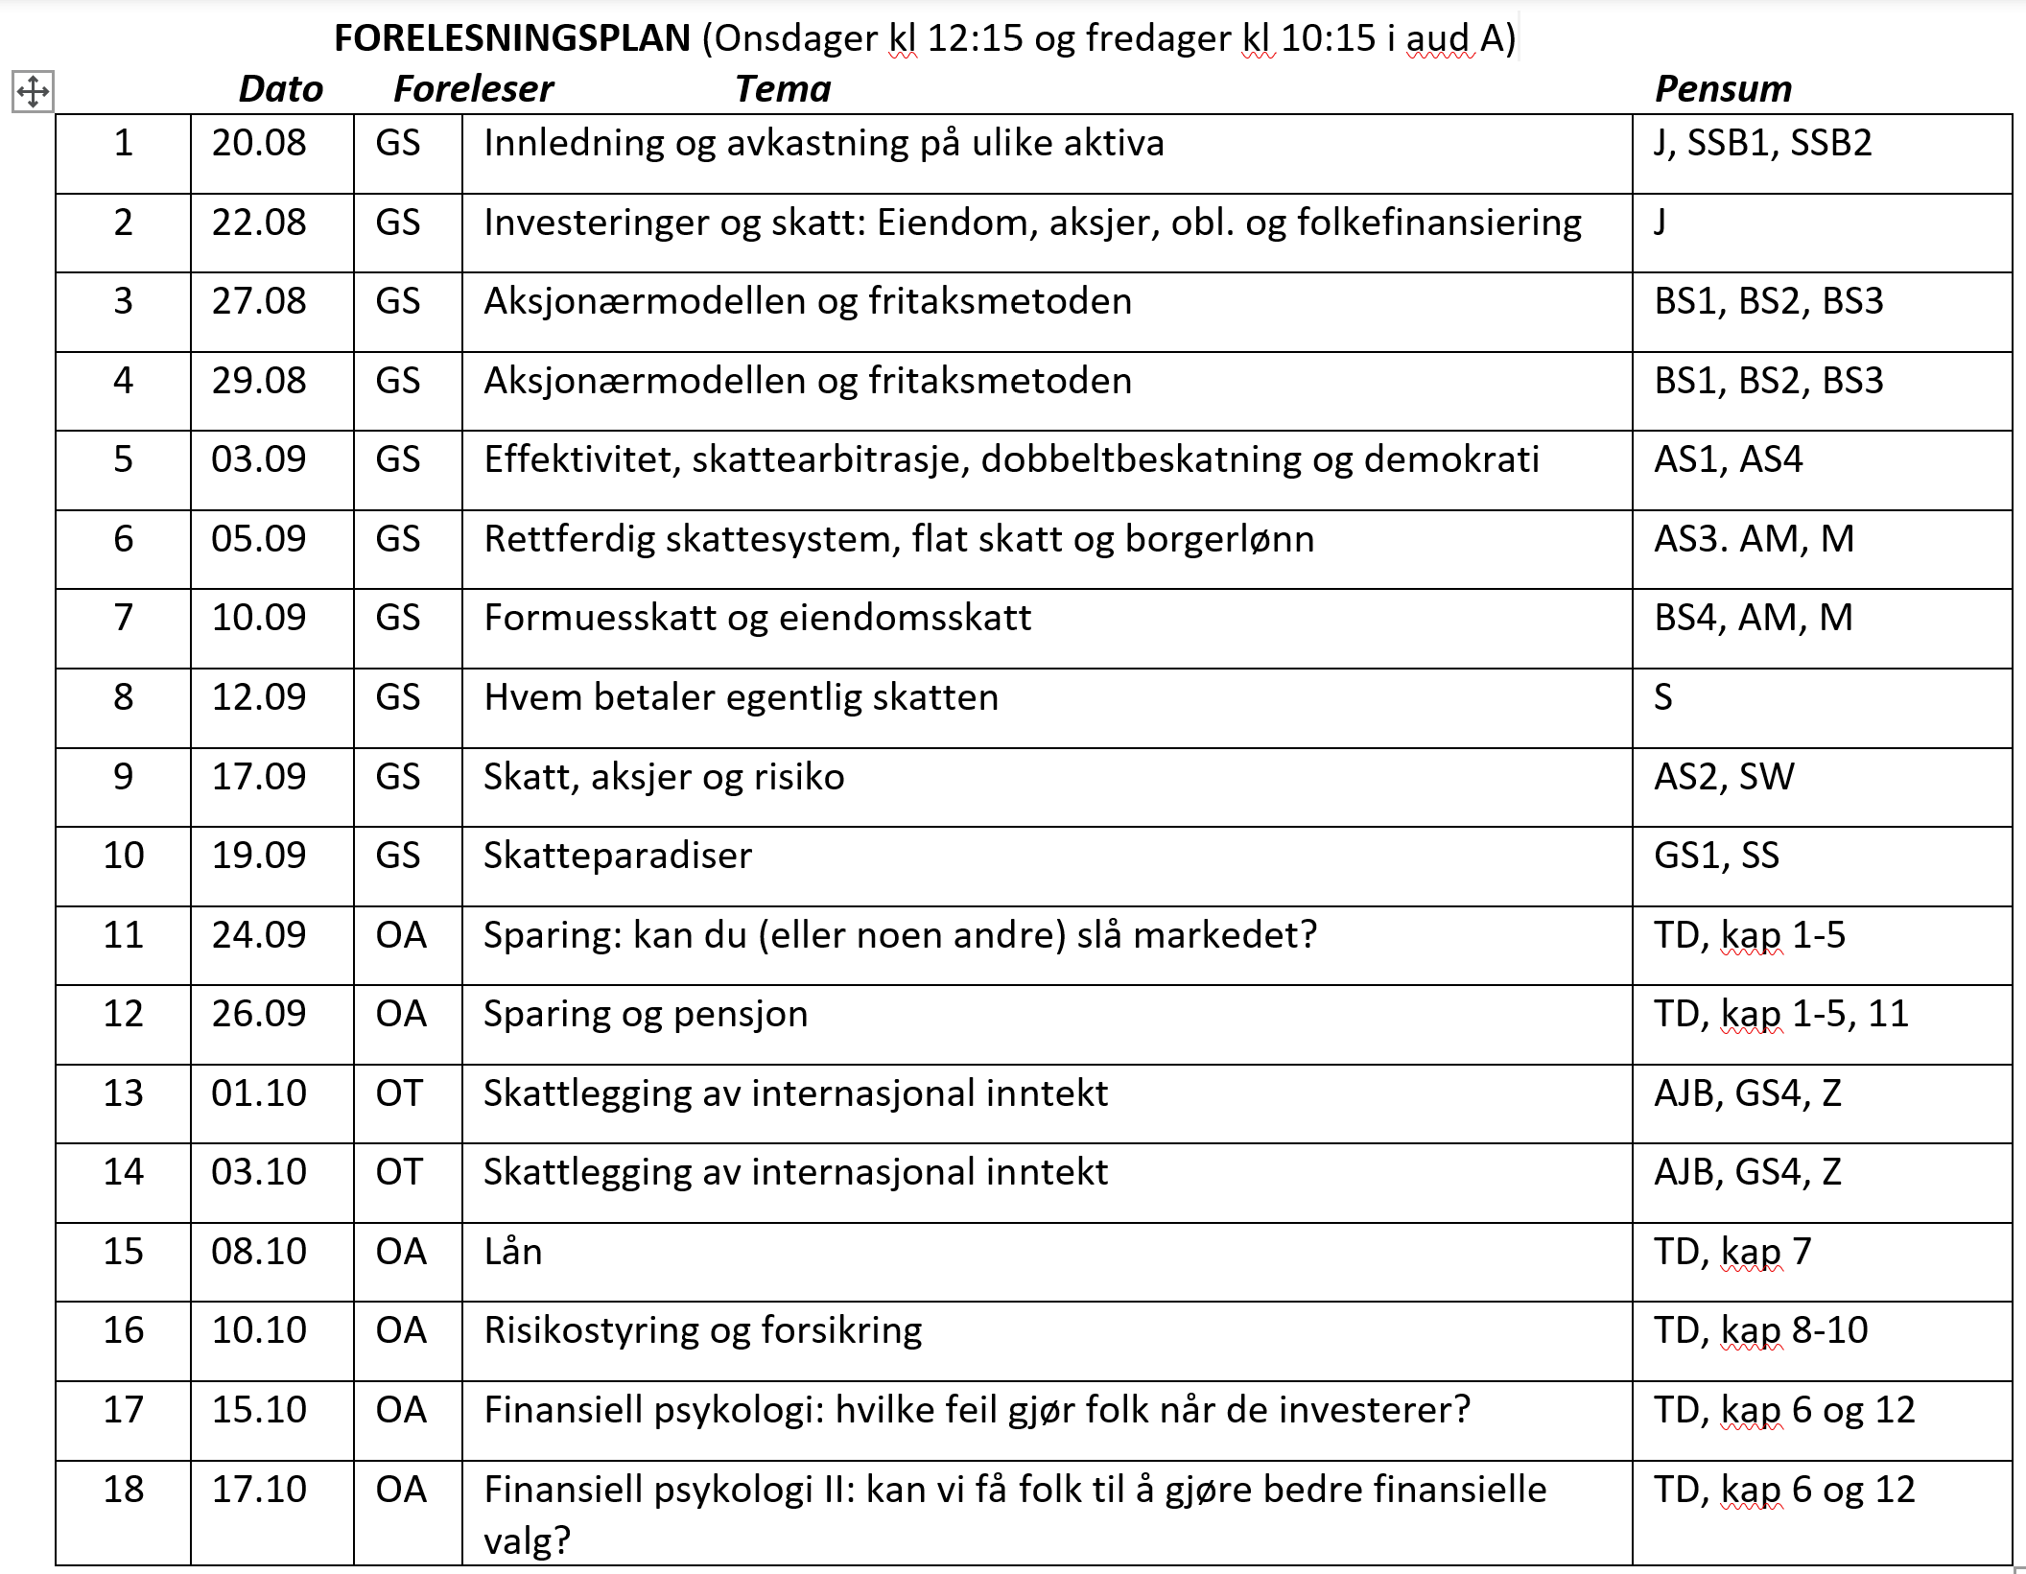

Slide 9
Hva kan dere etter 5 år på NHH?
Vet dere hvordan man beregner skattepliktig utbytte for personlig aksjonær (og hva er personlig aksjonær?
Hva er aksjonærmodellen og Fritaksmetoden?
Hva skjer med skatten på utbytte når skatten på lønn går opp?
Hva er trinnskatt? Og hvem betaler trinnskatt?
Svarene på slike spørsmål får dere i dette kurset

Slide 10
Lærepunkter
Vi investerer der hvor avkastningen etter skatt er høyest
En investering, som gir høy avkastning etter skatt, kan ha lav avkastning før skatt.
Vi investere ikke til samfunnets beste som er å investere der avkastningen er høyest før skatt
Vi investerer for vårt eget beste!

Slide 11

Lobbygrupper og politikere fremmer ofte synspunkter om skatt som er uriktige fordi de vil tekkes enkelte velgergrupper.
Vi skal lære hva som er fakta og hva økonomisk teori sier om skatt og virkningene av skatt
HVILKE MENINGER VI HAR OM SKATTER
ER OFTE FARGET AV POLITISKE OPPFATNINGER SNARERE ENN FAG

Slide 12
Et eksempel: Innovasjon Norge
Innovasjon Norge gav støtte til næringslivet på nesten 11 milliarder kroner i 2024.
Innovasjon Norge har betydelige lønnskostnader (ca. 761 ansatte 2024) og driftsutgifter for sine kontorer, anslagsvis flere milliarder
Noen mener Innovasjon Norge er sløsing av statlige midler (bedre å kutte skattene)
Andre mener at fordi det er markedssvikt i kapitalmarkedet trenger vi Innovasjon Norge.
Hvordan vet vi at Innovasjon Norge er bedre enn bankene til å vurdere prosjekter og hvordan vet vi at det er markedssvikt?

Slide 13
La oss se på to påstander fremsatt ofte fremsatt i politikken
Påstand 1: Skattesystemet er progressivt dersom de rike betaler mer av den totale skatteinntekten enn de fattige.
Påstand 2: Aksjonærer eier ikke bedriftens overskudd før det er utbetalt til personlige eiere i form av utbytte.
Er disse påstandene riktige ?

Slide 14
Påstand 1: skattesystemet er progressivt dersom de rike betaler mer av den totale skatteinntekten enn de fattige
Definisjon av progressivitet : Et skattesystem er progressivt dersom andelen av inntekten man betaler i skatt, øker med inntekten.
Pia tjener kr 1000 og Nico tjener kr 5000.
De betaler begge 25% skatt av inntekten.
Nico betaler 5 ganger så mye i skatt
Er skattesystemet derfor progressivt (jf. Påstand 1 over)
Nico betaler ikke mer skatt enn Pia i prosent av inntekten selv om han tjener fem ganger så mye. Skattesystemet er derfor ikke progressivt.

Slide 15
Påstand 2: Aksjonærer eier ikke bedriftens overskudd
En mulig tolkning er at aksjonærer mangler råderett over selskapets overskudd (de bestemmer ikke når/hvor mye som skal utbetales i utbytte).
Men tilbakeholdt overskudd gjenspeiles i verdsettingen av selskapet og dermed verdien til aksjene i en markedsøkonomi.
Og alle aksjonærer kan realisere eventuelle tilbakeholdte overskudd ved å selge noen av sine aksjer (som har steget i verdi i en markedsøkonomi).
Hvis vi er enige med påstand 2 tror vi ikke på markedsmekanismen!

Slide 16
Påstand 1 og 2 er knyttet til økonomisk ulikhet.
Et sentralt prinsipp i norsk skatte- og velferdspolitikk er at de som har størst økonomisk evne betaler mest skatt (evneprinsippet jf. progressivitet)
Hvor mye økonomisk ulikhet vi er villige til å akseptere er dypest sett et ideologisk – politisk – spørsmål.
Men man kan ikke ha egne fakta om statistikk og definisjoner.

Slide 17
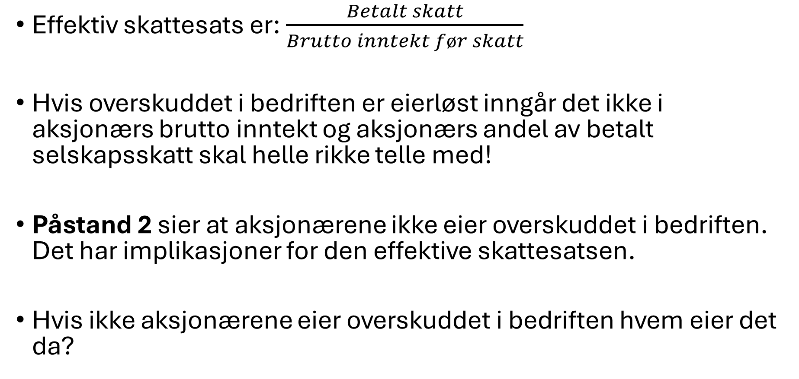
Påstand 2 er knyttet til begrepet effektiv skattesats
Effektiv skattesats er: $\frac{Betalt skatt}{Brutto inntekt før skatt}$
Hvis overskuddet i bedriften er eierløst inngår det ikke i aksjonærs brutto inntekt og aksjonærs andel av betalt selskapsskatt skal helle rikke telle med!
Påstand 2 sier at aksjonærene ikke eier overskuddet i bedriften. Det har implikasjoner for den effektive skattesatsen.
Hvis ikke aksjonærene eier overskuddet i bedriften hvem eier det da?

Slide 18
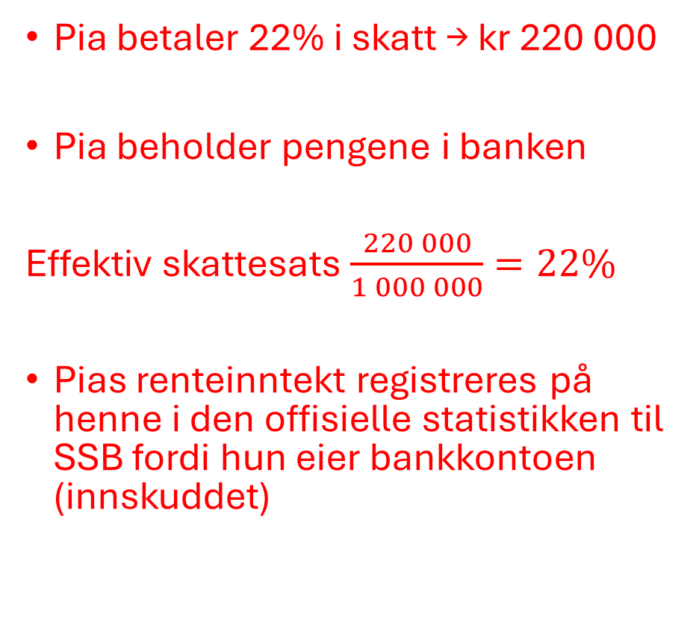
Pia har et bankinnskudd på kr 20 mill. som gir 1 mill. i renteinntekt
Nico eier en bedrift med et overskudd på 1 mill. før skatt
Pia betaler 22% i skatt → kr 220 000
Pia beholder pengene i banken
Effektiv skattesats $\frac{220 000}{1 000 000}=22\%$
Pias renteinntekt registreres på henne i den offisielle statistikken til SSB fordi hun eier bankkontoen (innskuddet)
Selskapsskatt 22% → kr 220 000
Nico tar ikke ut skattepliktig utbytte
Hvis vi godtar påstand 2 om at Nicos ikke eier ikke overskuddet i selskapet, er NICos effektive skattesast «ikke-eksisterende»
I Norge registreres inntektene Nico får fra selskapet i form av utbytte når han mottar det personlig.

Slide 19
Økonomer mener
vi skal ta hensyn til eierinntekter som er opparbeidet i selskaper
vi skal ta hensyn til at aksjonærer har betalt skatt gjennom selskaper.
Personlige aksjonærer som ikke har personinntekt (lønn) er ikke nullskatteytere fordi de har betalt skatt gjennom sin eierandel i selskaper som betaler skatt
Pensjonsrettigheter. Noen vil inkludere opptjente pensjons-rettigheter i brutto inntekt.
Men pensjon er som lønn; Vi inkluderer pensjon (og lønn) så lenge vi lever/jobber og mottar disse godene.
Vi kan ikke legge til nåverdien av fremtidig lønn eller pensjon i brutto inntekt. Tidshorisonten kan ikke tallfestes og utbetalingene er usikre.

Slide 20
Fakta om Norge
Spørsmål: har formuesulikheten har økt mye de siste 40 årene?
Bare i en kort periode fra 1950 til1970 falt formuesulikheten til et merkbart lavere nivå. Etter det har den økt hvert eneste år!

Slide 21
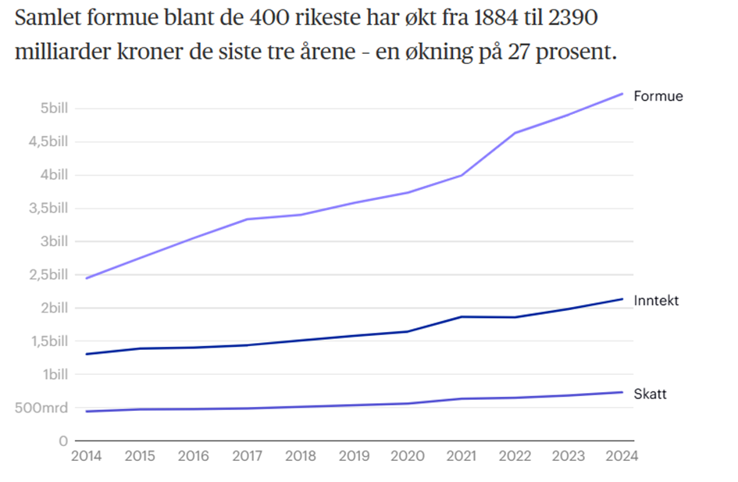
Kilder: Aaberge mfl. (2020), Aaberge mfl. (2024)

Slide 22
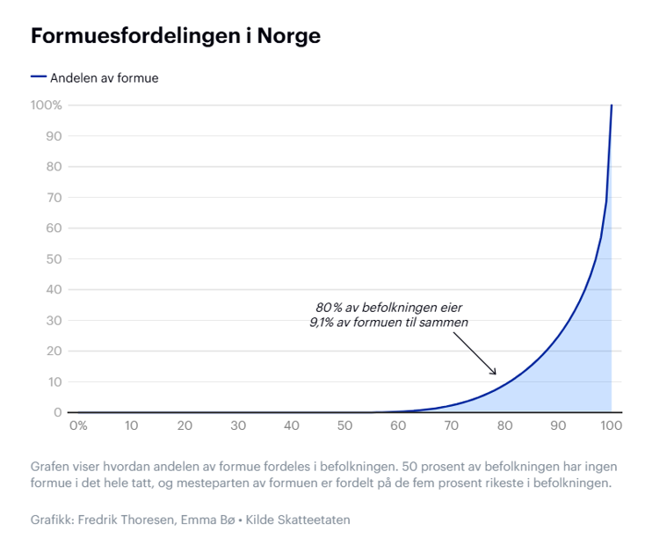
Mellom 25 og 30 prosent av
markedsinntekten tilfaller én
prosent av den norske
befolkningen.
De rikeste (1%) utgjør rundt
40 000 personer, mens de
superrike (0,01%) utgjør
400 personer.
Konsekvensene av økte
økonomiske forskjeller er at
disse ­personene får mye makt
– og at posisjoner ­arves
skattefritt da vi ikke har
arveavgift

Slide 23
Referanser til denne delen av forelesningen
Aaberge, R., Modalsli, J.H. & Vestad, O.L. (2020). Ulikheten – betydelig større enn statistikken viser.” SSB rapporter 2020/13, Statistisk sentralbyrå.
Aaberge, R., Mogstad, M., Vestad, O.L., & Vestre, A. (2021). Økonomisk ulikhet i Norge i det 21. århundre. SSB rapporter 2021/33, Statistisk sentralbyrå.
Aaberge, R., Langørgen, A., & Lindgren, P. Y. (2024). A European equivalence scale for public in-kind transfers. The Journal of Economic Inequality, 22, 1–32

Slide 24
Hvorfor er pengemakt politisk makt (i)
«Stemmer teller, men ressurser avgjør» er Stein Rokkans berømte spissformulering om norsk politikk
Selv om velgerne bestemmer sammensetningen av Stortinget (stemmene teller), avgjøres de viktigste politiske beslutningene i praksis gjennom maktkamp mellom mektige interesseorganisasjoner (ressursene avgjør)
Rokkans poeng var at de store interessegruppene (arbeidsliv, næringsliv) ofte har mer innflytelse bak kulissene enn velgerne åpent uttrykker i stemmeseddelen

Slide 25
Hvorfor er pengemakt politisk makt (ii)
Gilens og Page er kjent for studien «Testing Theories of American Politics: Elites, Interest Groups, and Average Citizens,» publisert i 2009.
Studien undersøker de hvordan politikk og beslutninger i USA påvirkes av ulike grupper i samfunnet, inkludert eliter, interessegrupper og vanlige borgere.
Gilens og Page fant at politiske beslutninger oftere reflekterer interessene til de økonomisk privilegerte (eliter) og interessegrupper enn de gjennomsnittlige borgerne.

Slide 26
Hvorfor er pengemakt politisk makt (iii)
Finansiering av politikk
Eierskap i medier
Personlig tilgang til beslutningstakere
Profesjonelle nettverk (NHO, FinansNorge, LO)
Rike er overrepresentert i politiske partiers toppledelse

Slide 27
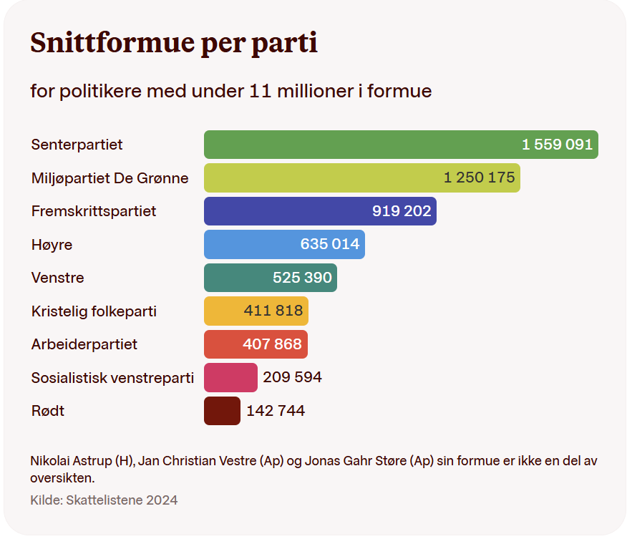
for politikere på Stortinget
Tallene angir
ligningsformue

Slide 28
PENGEMAKT FINANSIERER POLITIKK
Valgkampbidrag: De rike har donert store summer til borgerlig side i valgkampen i 2025. LO donerte stores summer til venstresiden
Lobbying: Betale lobbyister for å påvirke lovgivning
Tenketanker: Finansierer forskningsinstitusjoner som former politisk debatt, skrive kronikker feks. (Civita, Agenda etc)
PENGEMAKT GIR EIERSKAP I MEDIER
Kontrollerer aviser, TV-kanaler og sosiale medier som kan forme den offentlige debatten (hvilke saker som får oppmerksomhet)
Rupert Murdoch (FOX News), Jeff Bezos (Washington Post), Elon Musk (X/Twitter)

Slide 29
PENGEMAKT GIR STRUKTURELL MAKT
Trusler: Flytte virksomhet/kapital eller flytte ut hvis politikken ikke passer (politikere blir redde for arbeidsledighet, reduserte skatteinntekter mm.)
PENGEMAKT GIR OFTE IDEOLOGISK OG KULTURELL INNFLYTELSE
Rike har ofte bedre utdanning (BI, NHH), «eksperter» på økonomi
Blir oftere invitert som «nøytrale» kommentatorer
Snakker det «rette språket» og mestrer bedre spillereglene, og kan ansette folk for å få frem «budskapet».

Slide 30
KONKRETE NORSKE EKSEMPLER PÅ PENGEMAKT OG POLITIKK
Formuesskatten og Stortingsvalget i 2025
Dominert av op-eds fra rike og tankesmier mot formuesskatten
Vanlige folk har ikke samme plattformer for å snakke ned skatten på lønn
Olje- og oljeservice og havbruksnæringen
Olje- og havbrukslobbyen stor innflytelse på politikken
Oljepakken ble for gunstig (fagforeningene spilte på lag med næringen)
Grunnrenteskatten på havbruk gav lite inntekt
Prisrådet for havbruksnæringen legges ned

Slide 31
Økt ulikhet i Norge gir de rikeste mer makt fordi de får adgang til media i større grad enn «vanlige» folk.
Media har ikke kompetanse til å unngå å bli mikrofonstativ for lobbygrupper
La oss se på et influenser-eksempel som fikk enorm oppmerksomhet i mange aviser.
Eksemplet viser hvor viktig det er å kunne sentrale skatteregler som bestemmer rammevilkår.

Slide 32
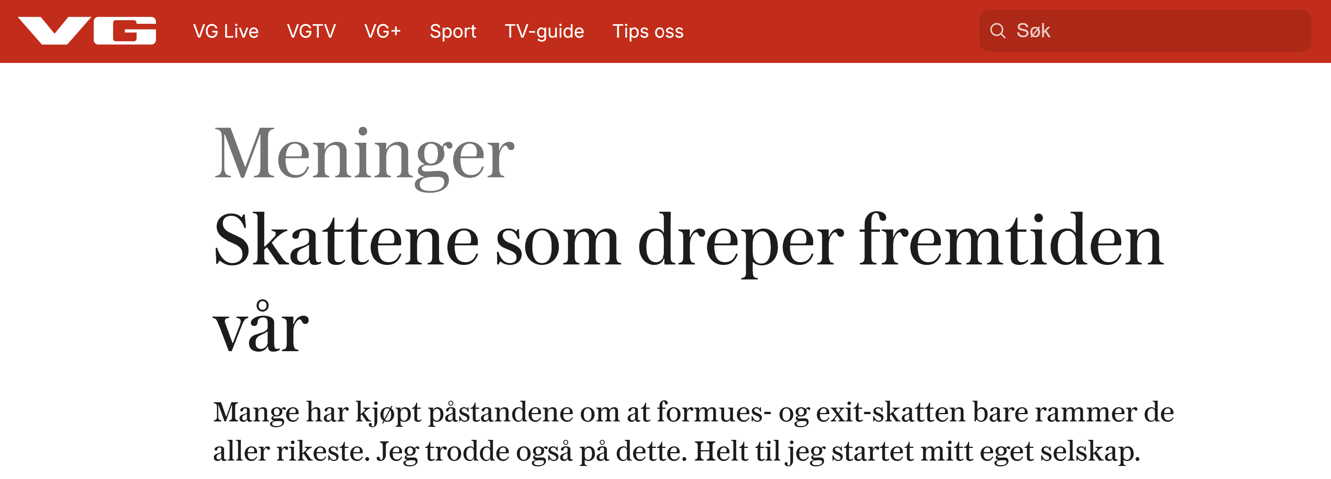
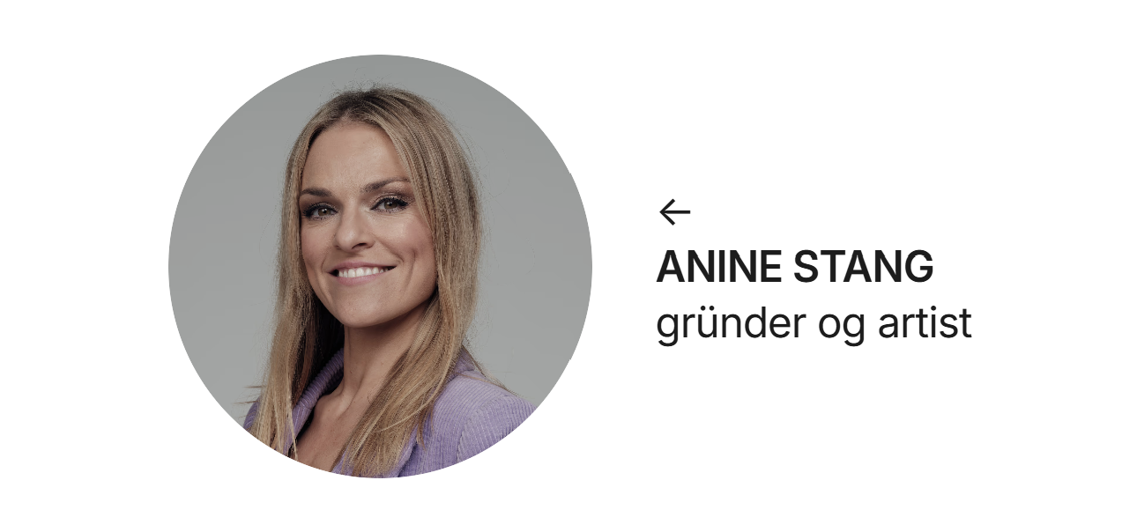
Onsdag 20. november 2024

Slide 33

«Hvis mitt norske selskap Abonera skulle få inn investorer som betalte ti millioner for 10 prosent av aksjene basert på en verdsettelse på 100 millioner – måtte jeg personlig betalt nesten en halv million kroner i formuesskatt om jeg eide 50 prosent av aksjene.»
VG
Regnestykket til Anine er slik:
Investoren eier 10% av 100 mill. Anine eier 50% av 90 mill. dvs 45 mill. eller 45% av selskapets markedsverdi på 100 mill.
Hennes formuesskatt blir: 45 mill.*1,1% = kr 495 000
Merk: Formuesskattesatsen er 1,1% for formue over 20 millioner og 1% for formue under 20 millioner. Det gis bunnfradrag på 1,7 millioner

Slide 34
Hva er feil ved Anines beregning av formuesskatten?
Hun forutsetter at formuesverdien av selskapet er markedsverdien dvs. 100 mill. slik den ville vært om selskapet var børsnotert.
Men Anines selskap er et ikke-børsnotert selskap og har ikke andre aktiva enn innskuddet på 10 millioner i hennes eksempel og ingen gjeld.
Ikke børsnoterte selskaper verdsettes etter bokført verdi:
Aktiva (10 mill. i innskudd) – gjeld (0)= 10 mill.
Anine eier 45% av 10 millioner ikke 45% av 100 millioner.!
Og hun har ikke tatt hensyn til aksjerabatten eller bunnfradrag!

Slide 35
Anines aksjeformue er 45% av 10 mill. = 4,5 mill.
Anine har et bunnfradrag på 1,7 mill. (2025)
Det gis 20% rabatt på aksjeformuen:
Formuesskatten blir: (4,5 mill.*(100% - 20%) - 1,7 mill.)*1% = 19 000 kr
Fra 500 000 i formueskatt til 19 000!
Anines oppslag ble brukt av de borgerlige partiene, konservative tenketanker mm. for å synliggjøre hvor skadelig formuesskatten var
En grunder skrev innlegg i VG og avdekket hva sannheten var og Stang la seg flat: https://www.vg.no/nyheter/i/yEV9dr/stangs-skattemisforstaaelse

Slide 36
Noen kommentarer til eksemplet med VG-oppslaget til Anine
Hvis Anines selskap hadde vært børsnotert og aksjemarkedet hadde verdsatt hennes selskap til 100 millioner ville hennes eksempel vært riktig.
Smarte investorer tar sine selskaper av børs hvis de ønsker å spare formuesskatt fordi formuesverdien da blir betydelig lavere.
I eksemplet til Anine røres ikke investorpengene dvs de står på bok hele året. I virkeligheten ville innskuddet på kr 10 mill blitt helt eller delvis brukt opp i løpet av året å betale driftsutgifter (lønn mm) og utviklingskostnader i selskapet slik at formuesverdien ville vært betydelig lavere enn 10 mill.

Slide 37
Disposisjon videre i dag
Aksjegevinst eller renteinntekt?
Verdien av skattefradrag
Den amerikanske drømmen. I Norge eller USA?
Tilbakeholdt utbytte i selskap eller motta utbytte? Hva er best for aksjonær?

Slide 38
1. Aksjegevinst eller renteinntekt?
Kr 100.000 i renter
Eller
kr 125.482 i aksjegevinst?
Hva skal vi velge? La oss se vekk fra at aksjekurser kan gå opp eller ned.

Slide 39
Skatt på renteinntekt er 22%. Du sitter du igjen med:
100 000 × (1 − 0,22) = 78 000 kr
Skatt på aksjegevinst er 37,84%. Du sitter du igjen med:
125.482(100%-37,84%) = 78.000
Vi er indifferente!

Slide 40
Jeg har sett bort fra
Skjermingsfradrag for utbytte (mer om det siden)
Forventet utvikling i realavkastning på aksjer vs bankinnskudd
Risiko for tap eller gevinst aksjer

Slide 41
2. Verdien av skattefradrag
Pia tjener kr 600.000 i året i hvert år i 3 år.
Hvert år kan hun trekke fra kr 100.000 i minstefradrag.
Sylvi Listhaug er blitt statsminister og tilbyr Pia følgende valg:
Trekke fra alle minstefradragene mot inntekten første år
eller
spre dem over tre år (dagens ordning).
Hva bør Pia gjøre?

Slide 42
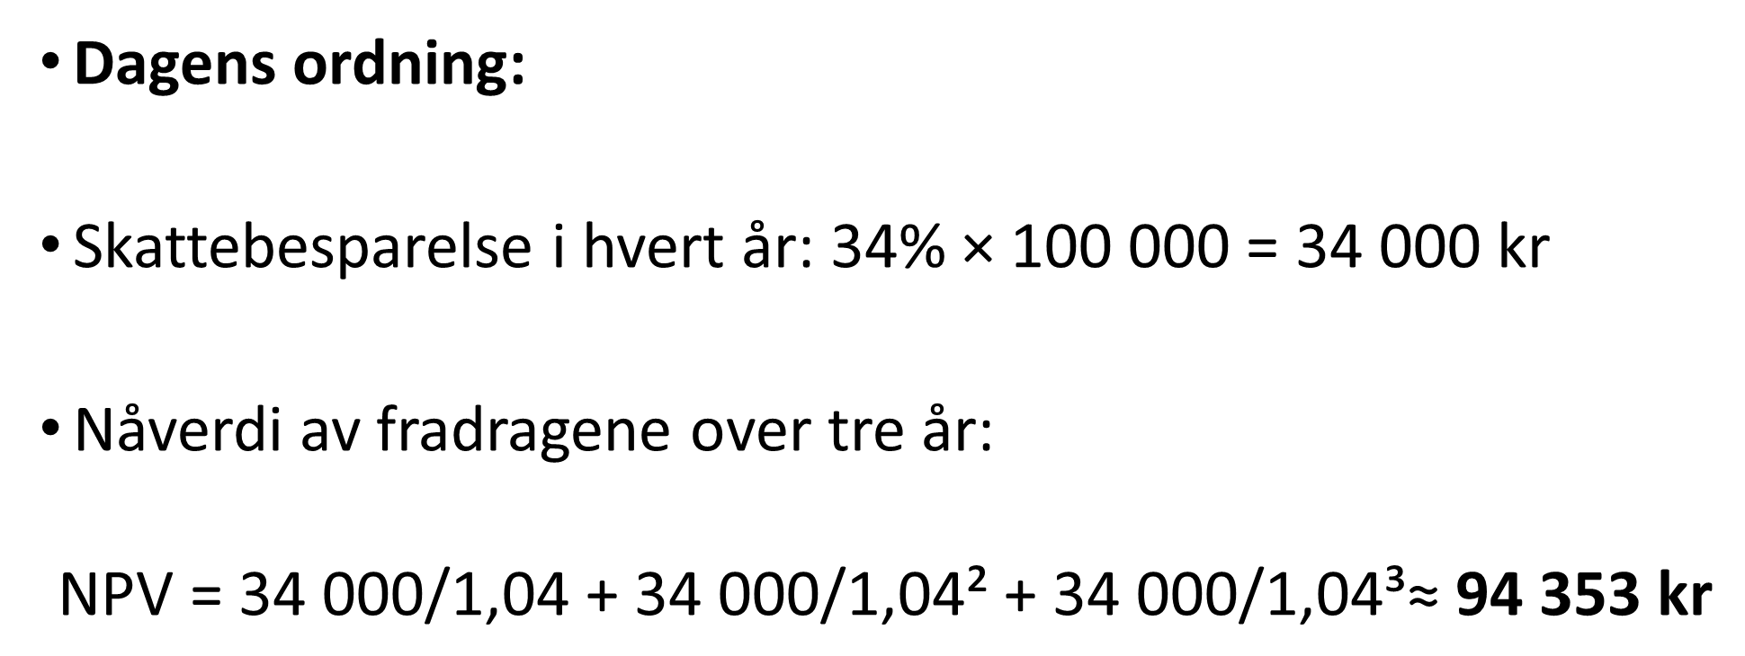
Pia betaler 34% i skatt og bruker en diskonteringsfaktor på 4%
Dagens ordning:
Skattebesparelse i hvert år: 34% × 100 000 = 34 000 kr
Nåverdi av fradragene over tre år:
$$\text{NPV}\text{ = 34 000/1,04 + 34 000/1,04² + 34 000/1,04³≈ }\text{94 353 }\text{kr}$$

Slide 43
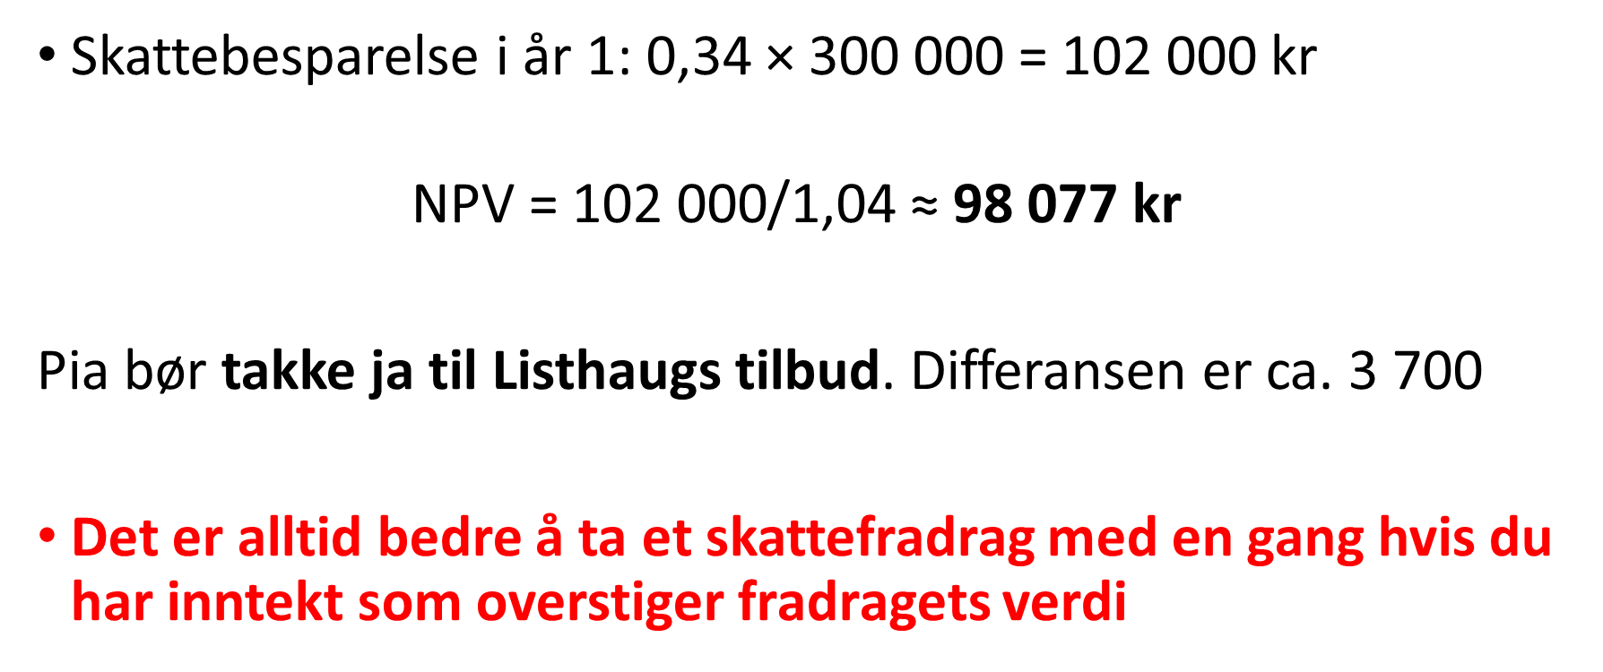
Listhaugs tilbud (alle tre minstefradragene (300 000 kr) trekkes fra i år 1)
Skattebesparelse i år 1: 0,34 × 300 000 = 102 000 kr
$$\text{NPV}\text{ = 102 000/1,04 ≈ }\text{98 077 }\text{kr}$$
Pia bør takke ja til Listhaugs tilbud. Differansen er ca. 3 700
Det er alltid bedre å ta et skattefradrag med en gang hvis du har inntekt som overstiger fradragets verdi

Slide 44
To forhold som kunne snu konklusjonen:
Hvis marginalskatten i år 1 er lavere enn i år 2 og 3
Hvis for eksempel hvis Pia har en lavere inntekt i år 1, kan en del av fradragene i Listhaugs tilbud "gå til spille" mot en lavere sats. Da kan dagens ordning være bedre.
Hvis 300 000 kr i fradrag i år 1 (Sylvis forslag) overstiger Pias skattepliktige inntekt det året, blir overskytende fradrag verdiløst (med mindre det kan fremføres). Da vinner dagens ordning.
Med inntekt på 600 000 kr hvert år og samme marginalsats gjennom alle tre årene er ingen av disse forbeholdene aktuelle, og Pia bør ta tilbudet.

Slide 45
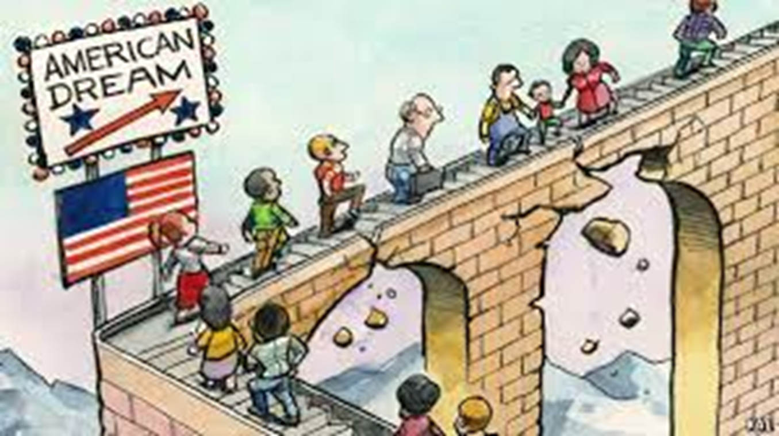
3. Den amerikanske drømmen? I USA eller Norge?

Slide 46
Moene (2015): Fire ganger så mange rike i Norge (inntekt 30-100 mill. USD)
Dobbelt så mange superrike i Norge (inntekt over USD 100 mill.)

Slide 47
Hva er rett svar: Norge vs USA i perioden 2001-2018 (i)
To påstander:
1. Norske hushold hatt en gjennomsnittlig inntektsvekst på 50%, mens amerikanske hushold kun har hatt en vekst på 25%
2. Norske hushold hatt en gjennomsnittlig inntektsvekst på 25%, mens amerikanske hushold kun har hatt en vekst på 50%
Hvilken er riktig av 1 og 2?
Riktig svar er 1!

Slide 48
Hva er rett svar: Norge vs USA i perioden 2001-2018 (i)
To påstander:
Inntektsveksten for de nederste 20 prosentene av inntekts-fordelingen er høyere i Norge (35%) enn i USA (21%)
Inntektsveksten for de nederste 20 prosentene av inntekts-fordelingen er høyere i USA (35%) enn i Norge (21%)
Riktig svar er 2!

Slide 49
Hva er rett svar: Norge vs USA i perioden 2001-2018 (iii)
Påstand 1:
I Norge er inntektsveksten for middelklassen 38% mens den i USA er 20%.
I Norge er inntektsveksten for øvre middelklasse 47% mot 32% i USA
I Norge er inntektsveksten for de 1% rikeste 187% mot 45% i USA
Påstand 2: Tallene over er riktige men inntektsveksten for de 1% rikeste I Norge er 52% mot 69% i USA
Påstand 1 er riktig

Slide 50
Norge i perioden 2004 -2018
Påstand: Topp 1% rikeste i Norge har økt sin andel av markedsinntekten fra 11% til 30% de siste 20 år (på tross av formuesskatten!)
Riktig eller galt?
Riktig
Alle tall fra:
Aaberge, R., Mogstad, M., Vestad, O.L., & Vestre, A. (2021). «Økonomisk ulikhet i Norge i det 21. århundre». SSB rapporter 2021/33, Statistisk sentralbyrå.

Slide 51
Hvorfor lykkes Norge bedre enn USA
Alle får en sjanse via velferdsstaten til utdanning i Norge
Kvinners yrkesdeltakelse i Norge er 4–5 prosentpoeng høyere enn USA
Internasjonal ustabilitet har tjent Norge bedre enn USA over tid
Velferdsstaten gjør det mer attraktivt å være entreprenør i Norge (fallet ikke så stort som i USA om man mislykkes pga NAV)
Listen er ikke uttømmende

Slide 52
4. Tilbakeholdt utbytte i selskap eller motta utbytte? Hva er best for aksjonær?
Tre ulike syn på hvordan skatt på utbytte (eierskatt) virker:
Old view
New view
New new view
Lock-in synet
Teoriene postulerer noe om hvordan en skatt på utbytte påvirker om en bedrift finansierer nye investeringer ved å låne i markedet, foreta en emisjon eller holde tilbake utbytte. Hva er best for oss som aksjonær?

Slide 53
The Old View (Harberger 1962, Poterba & Summers 1985)
Selskapsinntekt beskattes først på selskapsnivå, og når den samme inntekten deles ut til aksjonærene som utbytte, beskattes den igjen på individnivå.
Summen av disse skattene øker kostnaden ved å hente inn egenkapital: derfor bedre å finansiere investeringer med tilbakeholdt overskud
utbytteskatter reduserer insentivene til å betale ut utbytte, straffer egenkapitalfinansiering og fører til lavere bedriftsinvesteringer.
Hvis bedriften finansierer nye investeringer med tilbakeholdt overskudd får vi ikke utbytte. «Old view» sier at utbytteskatt skader oss som aksjonær.

Slide 54
The New View (King 1977; Auerbach 1979; Bradford 1981)
Når et selskap finansierer investeringene sine ved hjelp av tilbakeholdt overskudd i stedet for å utstede nye aksjer, blir utbytteskatten på individnivå kapitalisert inn i aksjeverdien (stiger).
Det spille ringen rolle for oss som aksjonær om vi får utbytte eller ikke fordi kapitalmarkedet øker aksjeprisen og om vi vil ha cash kan vi selge noen aksjer.

Slide 55
The «new new view»
Chetty & Saez (2005): utbytteskattekutt i USA (fra 38,6% til 15%) forårsaker store, umiddelbare økninger i utbytteutbetalinger, og økningene drives av selskaper med høyt eierskap blant toppledere eller styremedlemmer.
The new new view har et prinsipal–agent-perspektiv:
Ledere og aksjonærer har ikke fullstendig samsvarende interesser
Ledere foretrekker å beholde overskudd i selskapet (gir kontroll, frynsegoder, "empire building")
Aksjonærene vil i utgangspunktet ha utbetalt overskuddet
Utbytteskatten påvirker balansen i denne konflikten: høy utbytteskatt gjør det enklere for ledelsen å rasjonalisere å holde tilbake kapital; lav utbytteskatt presser ledelsen mot utdeling.

Slide 56
Lock-in synet (skattekreditt)
Lock-in synet hevder at siden tilbakeholdelse av inntjening i selskapet gir utsettelse av utbytteskatten, kan bedrifter foretrekke intern finansiering fremfor å betale ut og hente inn ny egenkapital
Lock-in synets innvirkning på oss som aksjonær avhenger av om vi tror aksjemarkedet øker aksjeprisen tilsvarende tilbakehold overskudd eller om prisen øker mer fordi markedet tror bedriften blir enda mer lønnsom enn bare verdien av de tilbakeholdte overksuddene.

